Slide 1
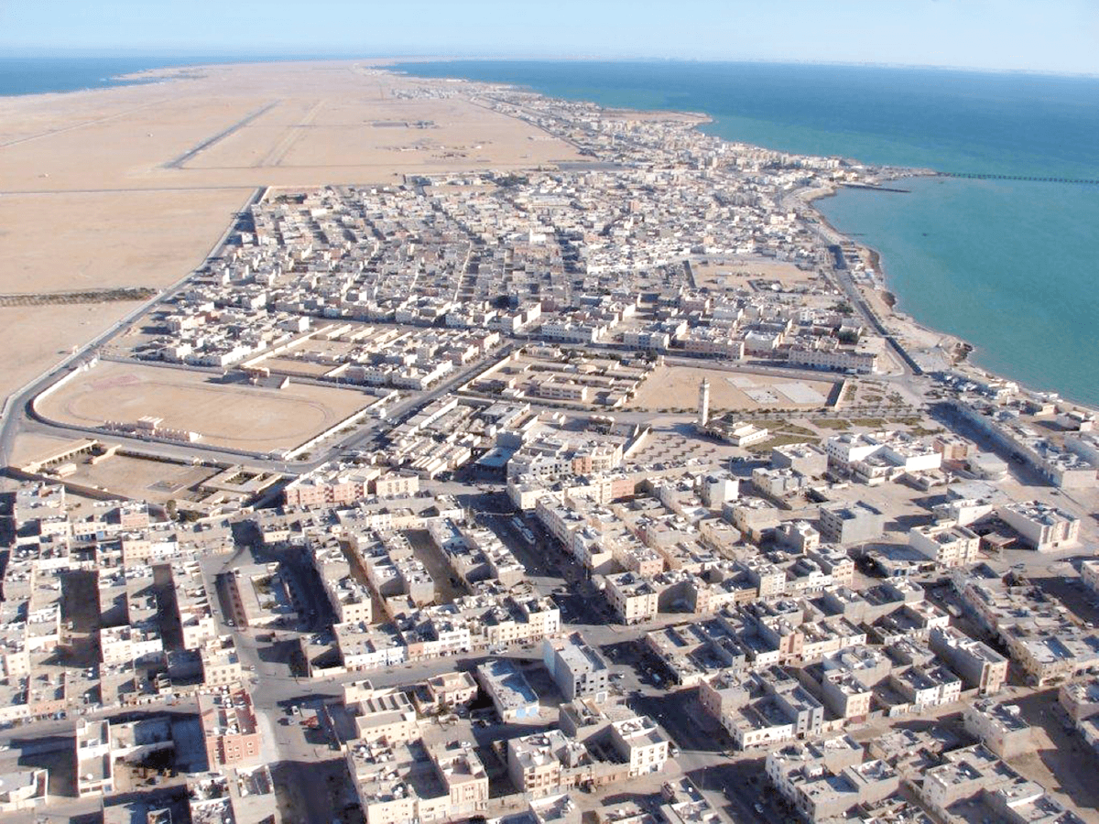

Participez au
Forum d’affaires
Maroc-France

Slide 2
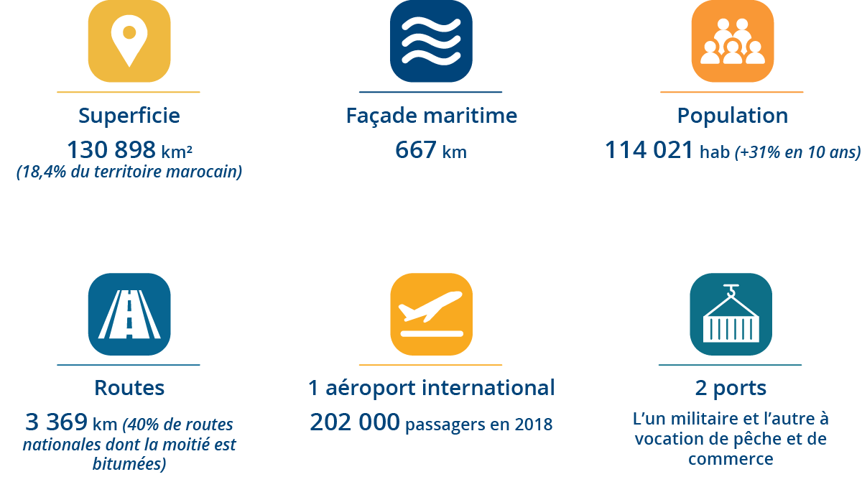
2
Les chiffres clés de la région
de Dakhla Oued Eddahab

Slide 3
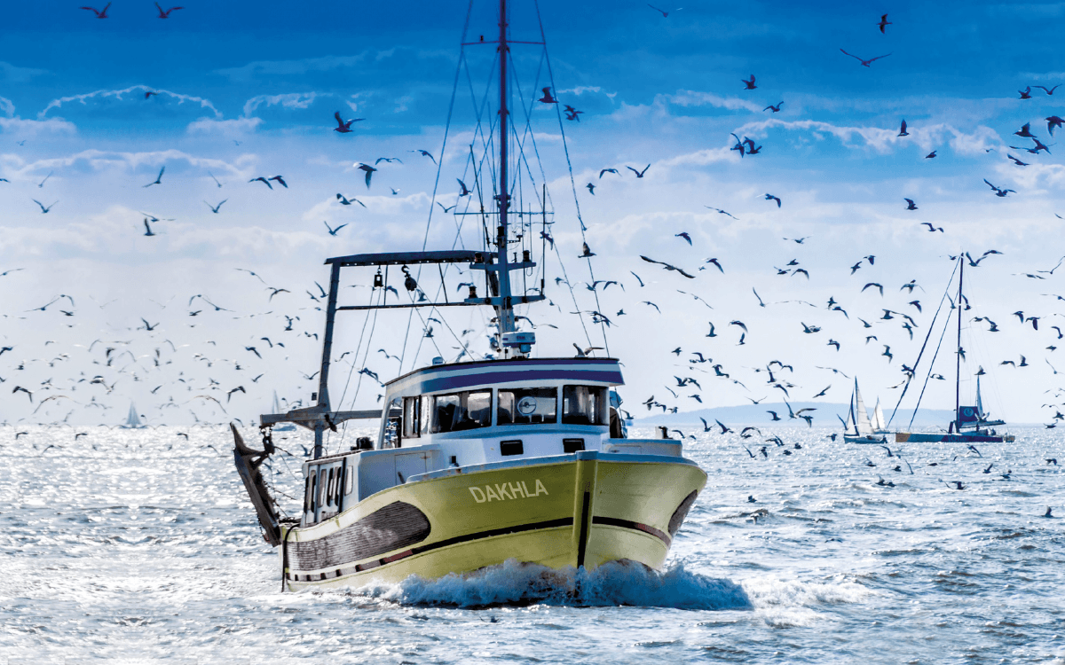
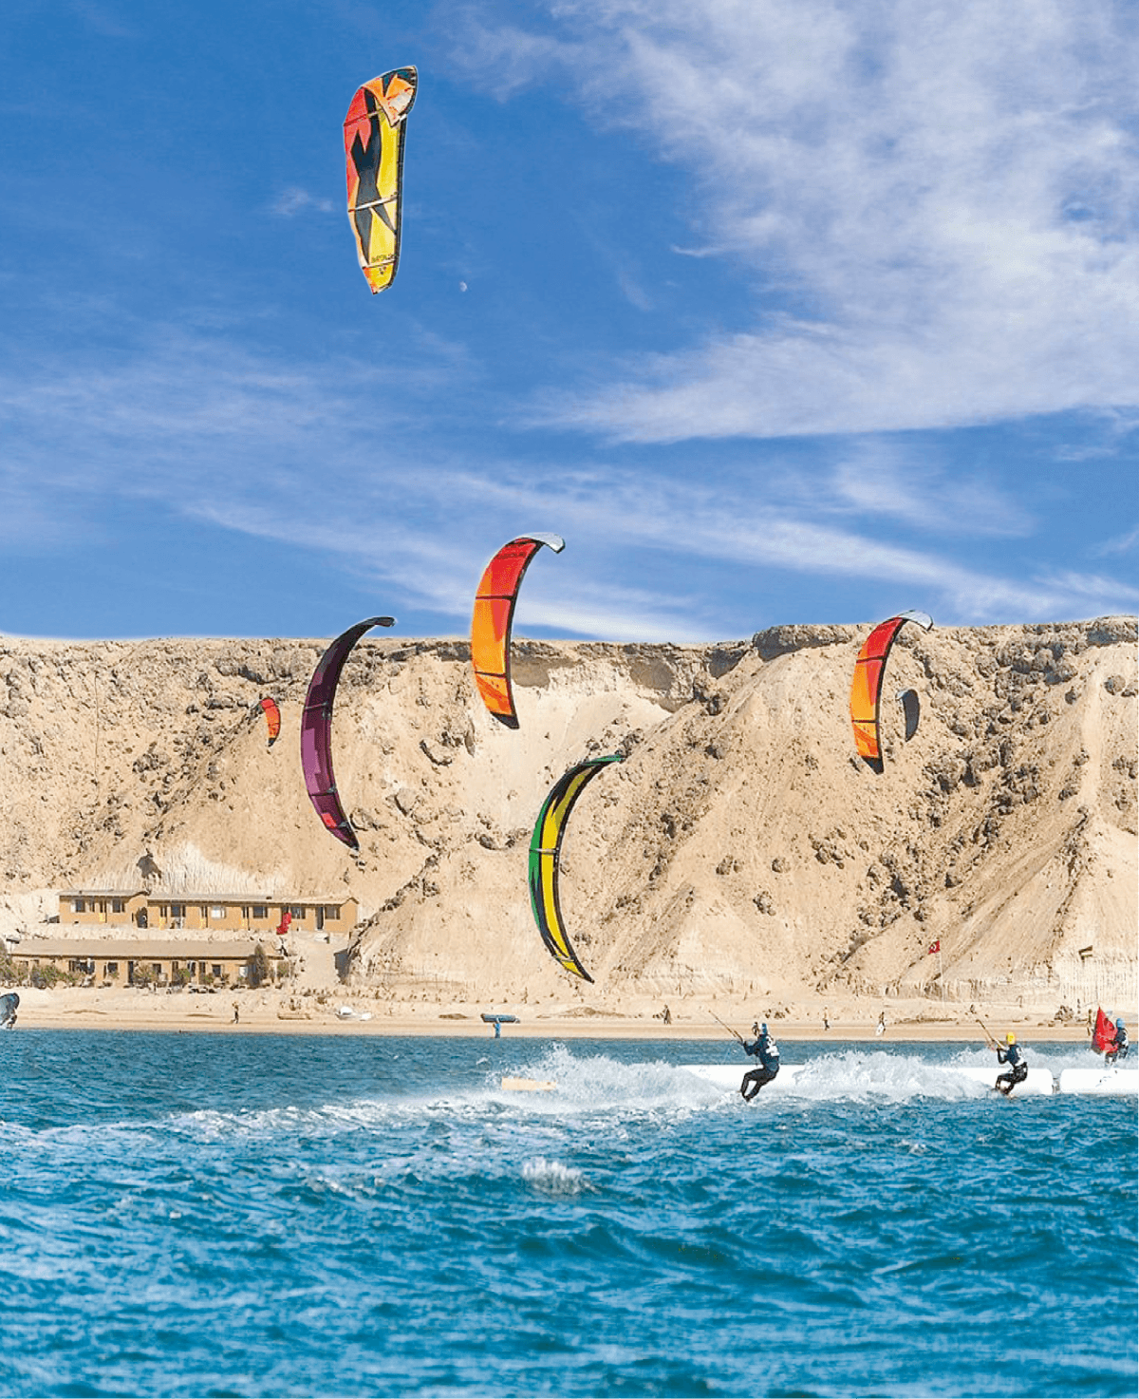
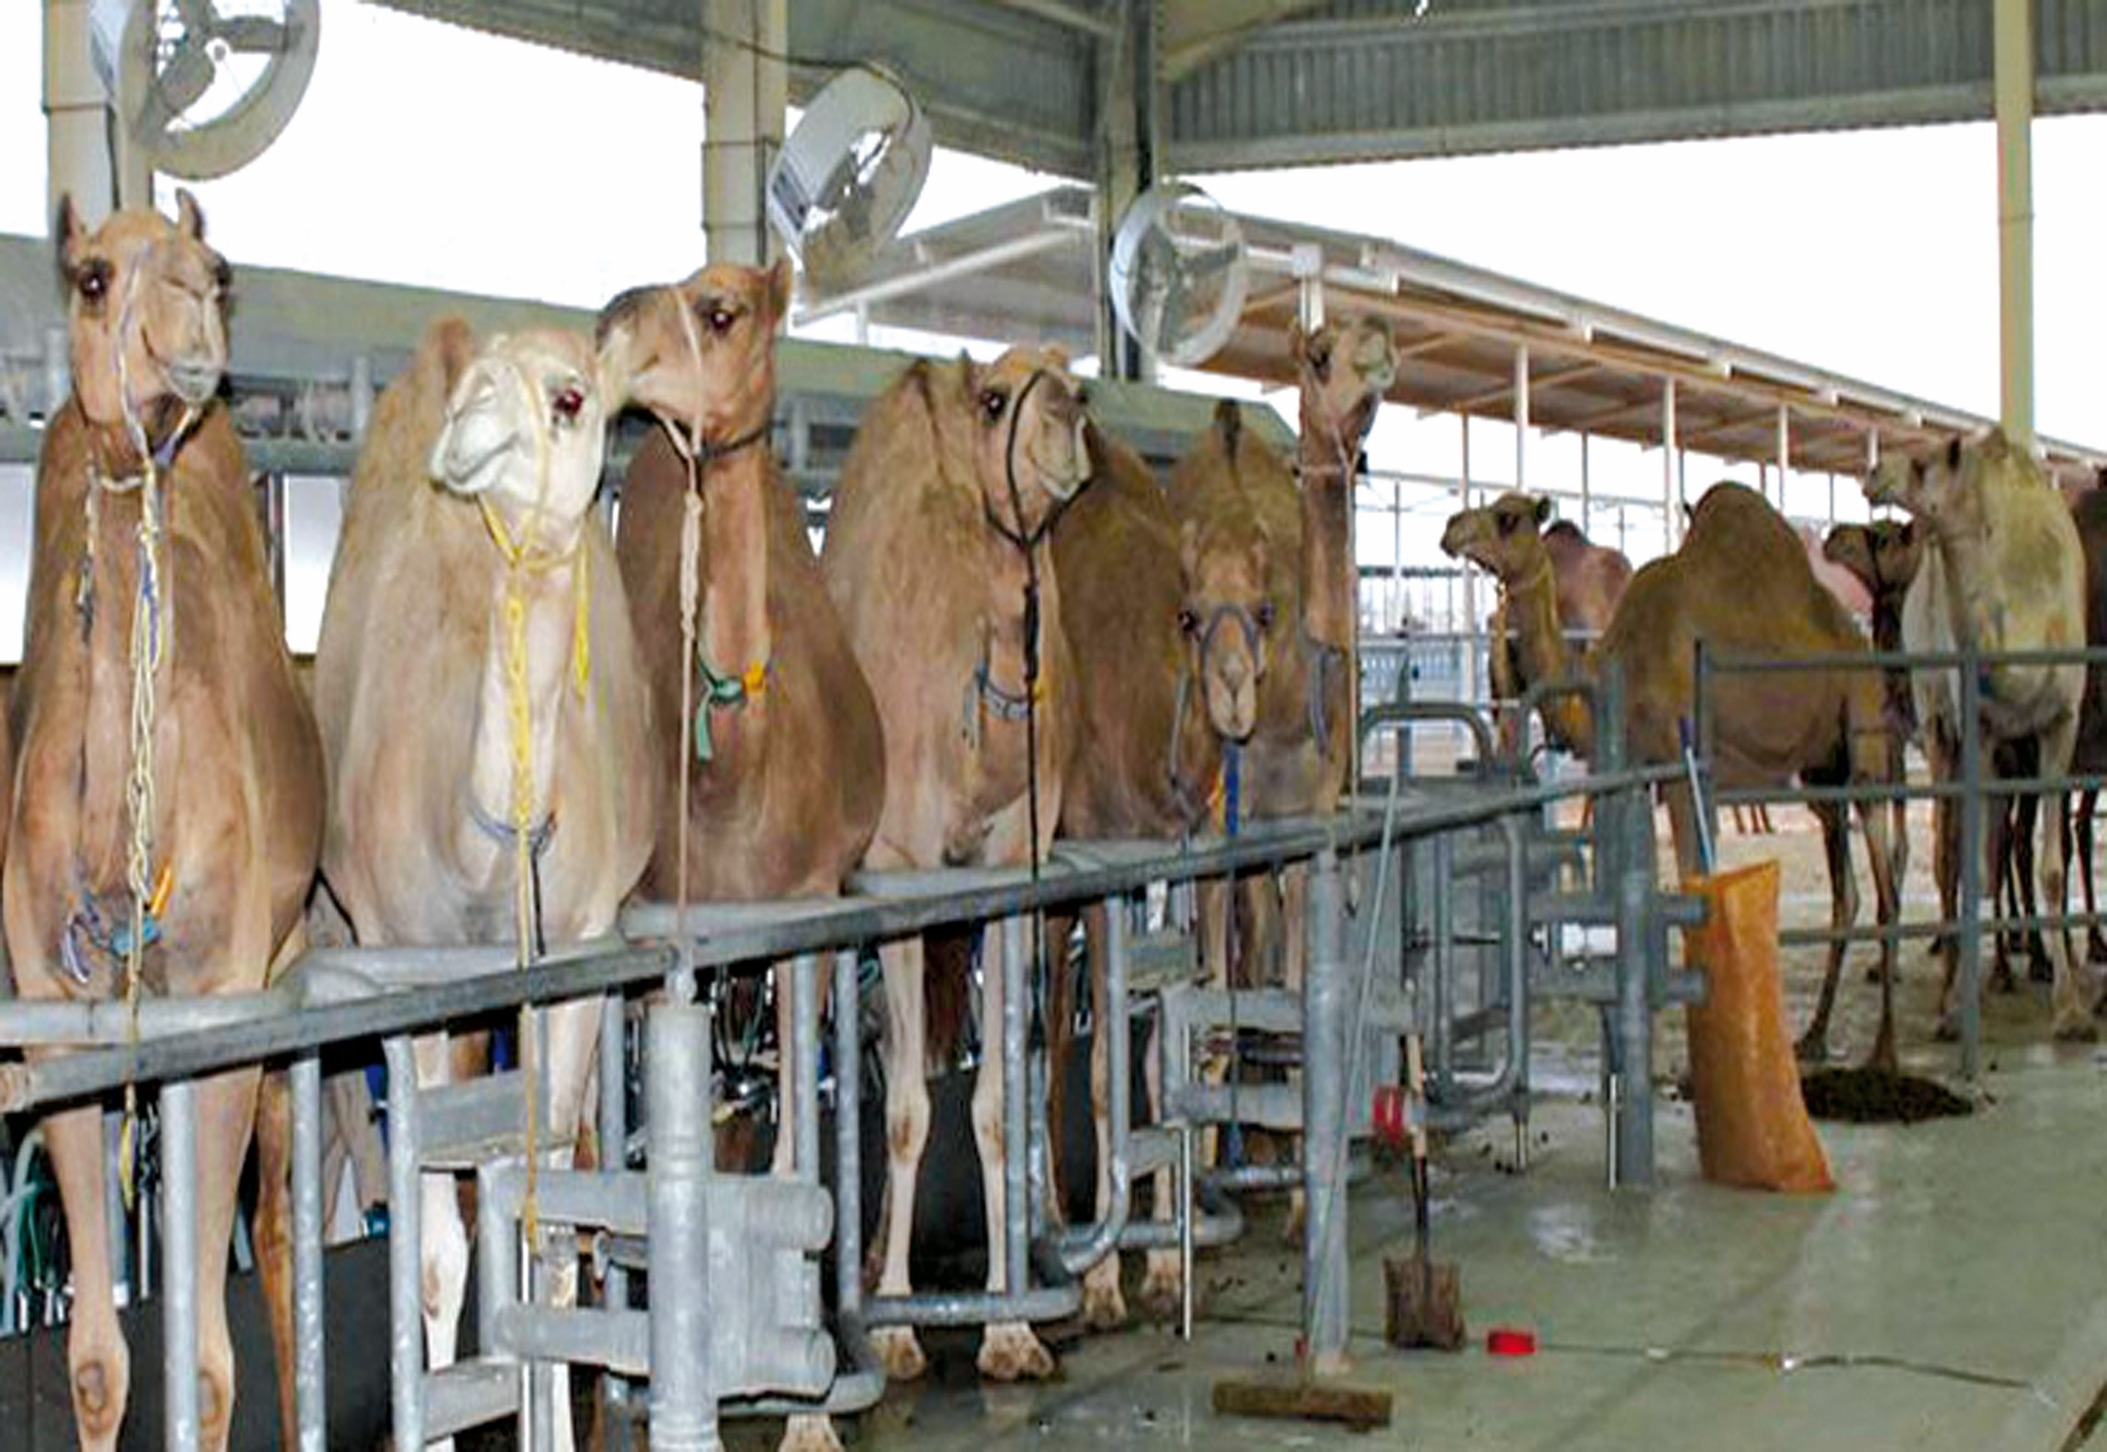
Les atouts de la région Dakhla Oued Eddahab
Produits halieutiques
Tourisme
Elevage
v
v
v
Pilier de l’économie (28 000 emplois)
Potentiel de 3 millions de tonnes par an
2 baies marines classées
Flotte de pêche artisanale : 3 250 barques
Flotte de la pêche côtières et Hauturière : 350
bateaux
Unités industrielles (congélation) : 85 unités
1 école spécialisée
1 centre de recherche halieutique
667 km de cotes et une baie 400 km²
Spot de tourisme balnéaire
Sports nautiques
Site d’éco-tourisme
Sites archéologiques
Désert oriental
Parcours de 13 millions d’ha : 90 % du territoire
de la région
Ovins, Caprins, Camelins : environ 30 000 têtes
de chaque espèce
Production de lait de vache : 600 000 l/an
Production de lait cham : 2 millions de litres/an
Production de viande rouge : 2 500 tonnes/an
La région de Dakhla-Oued Eddahab dispose d'atouts majeurs en matière de pêche maritime, de tourisme et d'agriculture ainsi qu'une situation géographique idéale pour réussir son décollage et jouer pleinement son rôle de pôle de développement et de plateforme d'échanges internationaux entre les pays d'Afrique Subsaharienne d'une part, le Maghreb, L'Europe et l'Amérique d'autres part.
Président du Conseil Régional de Dakhla, Monsieur Khattat Yanja.

Slide 4

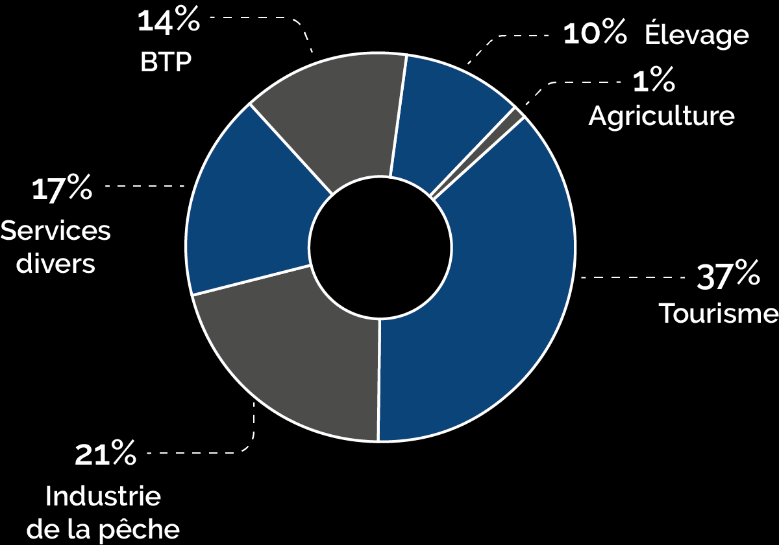
Les investissements dans la région
Entre 2016 et 2017 les investissements dans la région ont augmenté de 275 %. Sur cette période c'est plus de 394 projets qui ont été approuvés d'un montant global de plus de 6 milliards de DH.
En 2017, 984 créations d’entreprises ont été enregistrées dans les secteurs du commerce (42 %) des services (22 %) du tourisme (11 %) et du BTP (8,7 %).
Les investisseurs bénéficient de l’exonération partielle ou totale des droits et taxes sur les frais d’acquisition de terrain, d’achat des infrastructures hors site et de formation professionnelle.
La région dispose aussi d’une zone franche d’exportation au sein de laquelle les opérations commerciales, industrielles et de services sont totalement libre de change et elles sont exonérées de droits et taxes.

Slide 5
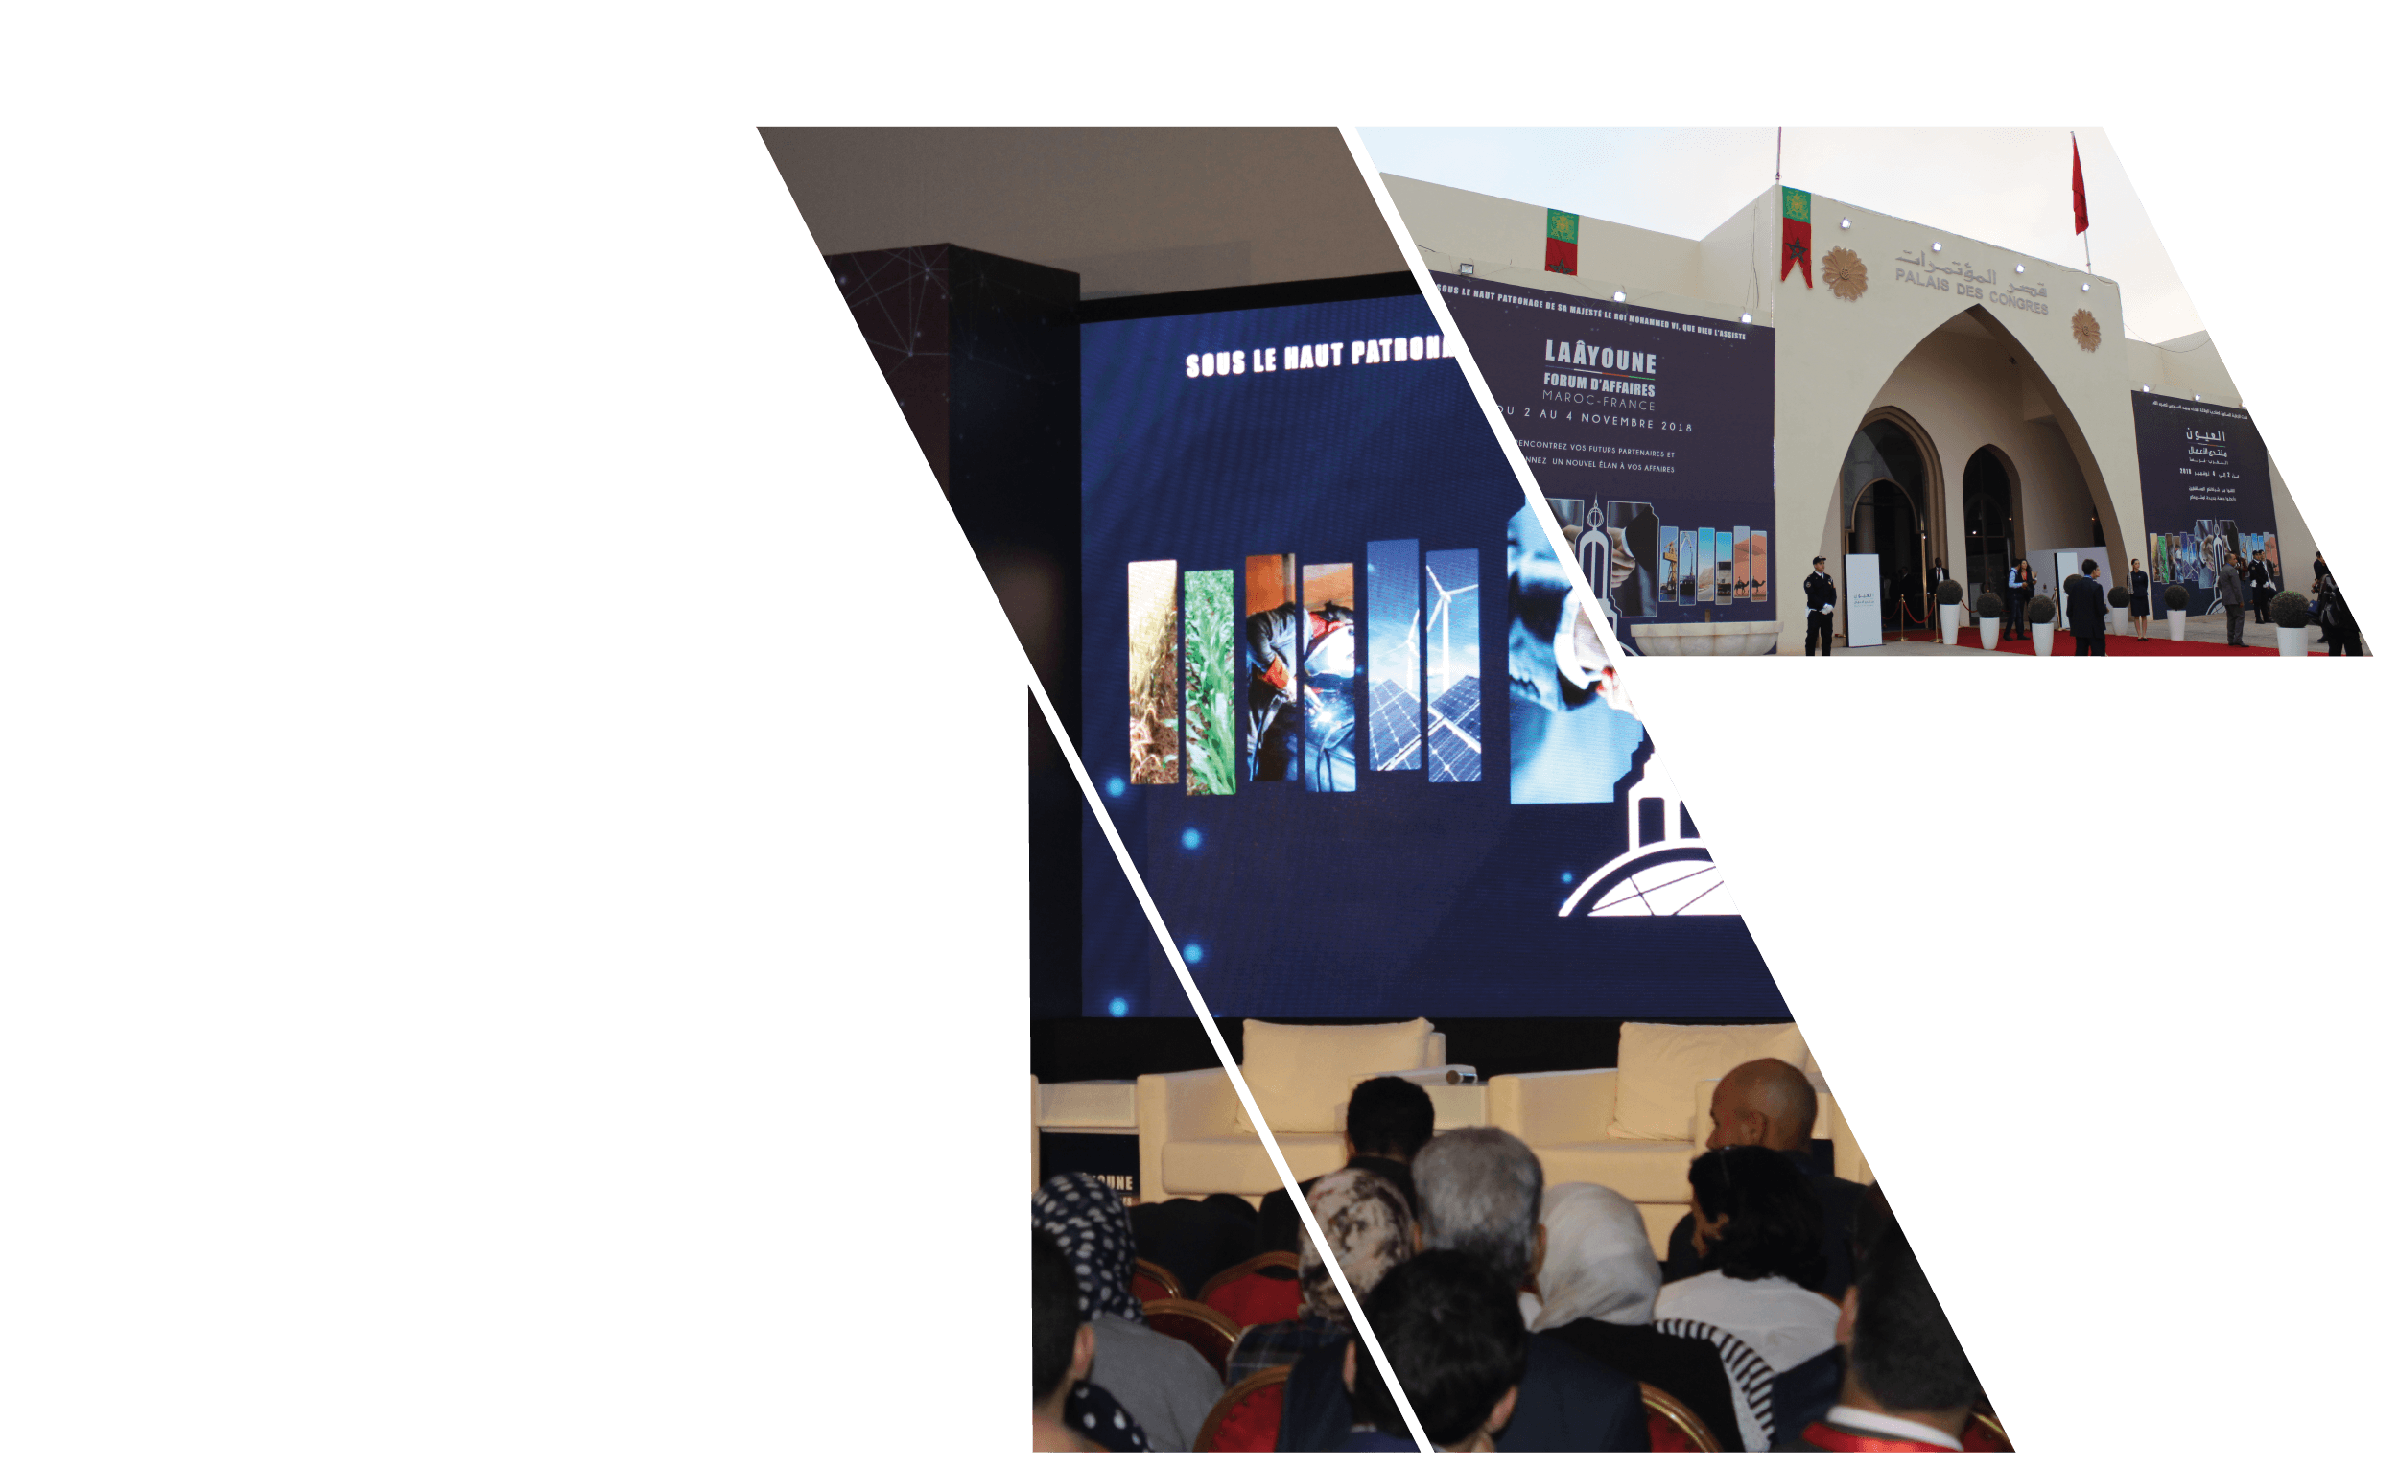
Retour sur les
précédentes éditions du
Forum France Maroc
Forum de partenariat Maroc-France à Laâyoune
2-3 novembre 2018
91 % des participants satisfaits
200 entreprises participantes dont 30 % étaient marocaines
Conférences thématiques, ateliers, tables rondes, visites de sites et rencontres networking
Les secteurs représentés :
L’agri/agroalimentaire ;
Le BTP/Infrastructure ;
La pêche ;
Le tourisme
L’industrie minière ;
L’environnement, l’eau et les énergies renouvelables.

Slide 6
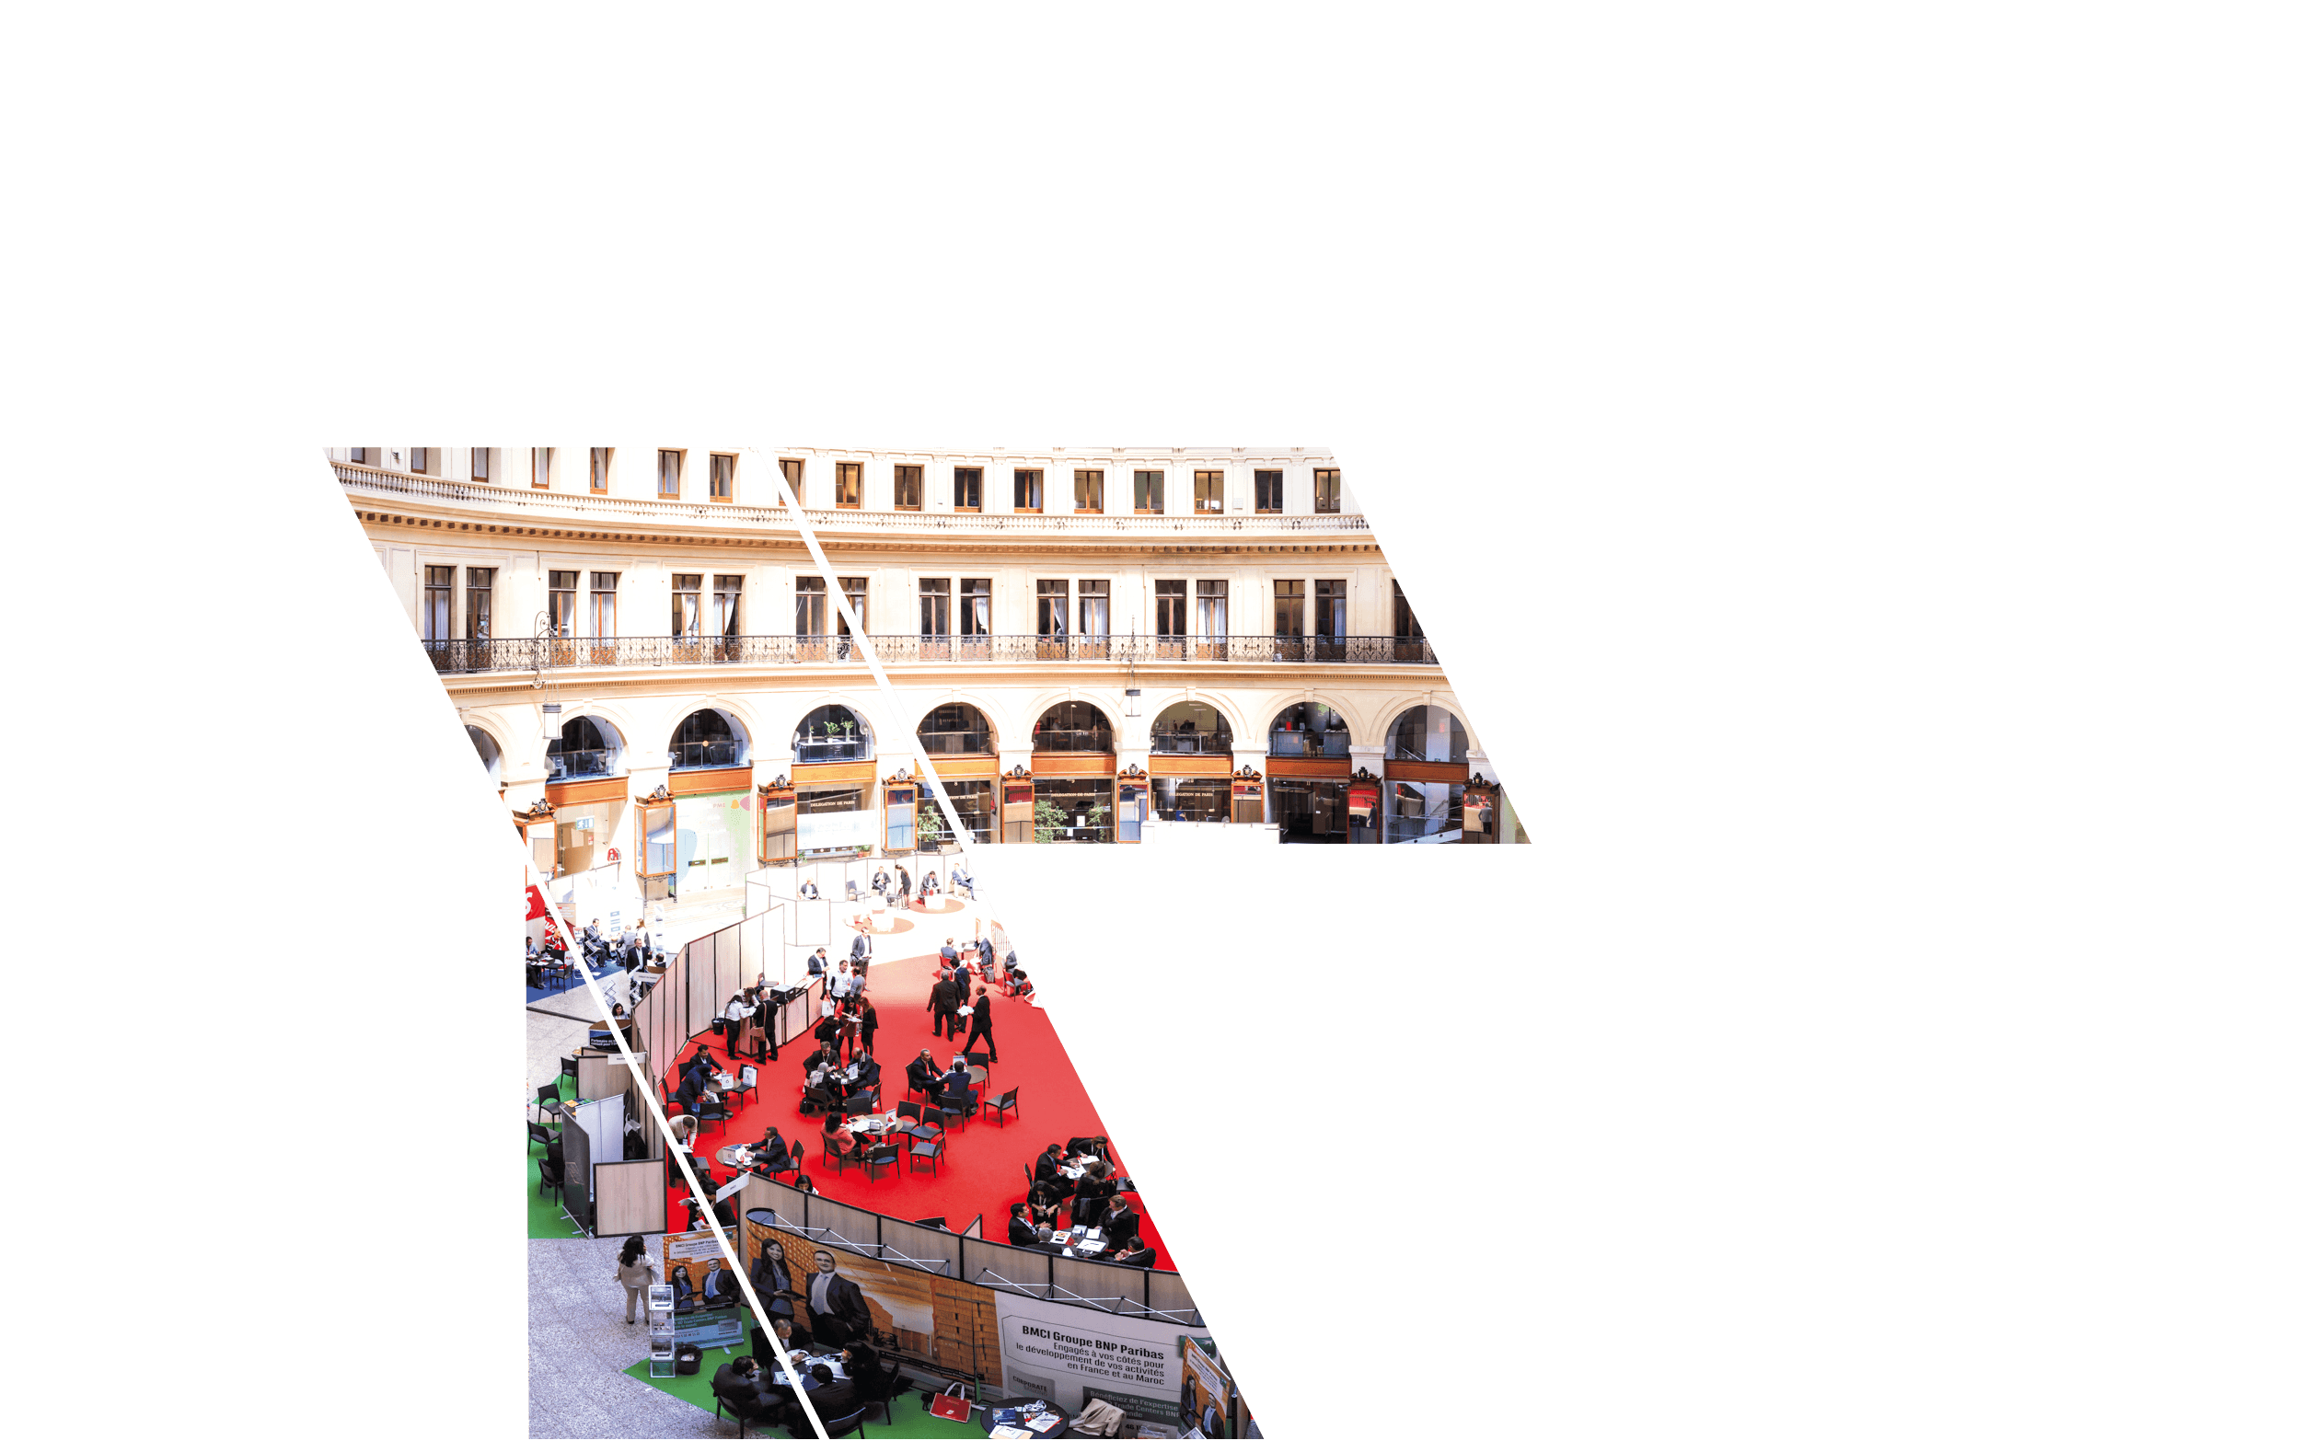
Retour sur les
précédentes éditions du
Forum France Maroc
Forum de partenariat Maroc-France Paris 20-21 mai 2015
91 % des participants satisfaits
500 entreprises participantes dont 30 % étaient marocaines.
1 300 rendez-vous B to B
Les secteurs représentés :
L’agri/agroalimentaire ;
Le BTP/Infrastructure ;
Le ferroviaire ;
Les technologies de l'information et de la communication ;
L’environnement et le développement durable.

Slide 7

7
Pourquoi participer à la 4ème édition
du Forum Maroc-France à Dakhla
Découvrir une région à fort potentiel, hub vers l’Afrique Sub Saharienne
Proposer vos solutions et développer votre chiffre d’affaires
Rencontrer les principaux opérateurs économiques de la région
Echanger avec vos futurs partenaires autour de nouvelles opportunités d’investissement

Slide 8

Les opportunités
sectorielles
Pêche et produits de la mer
Transformation halieutique
Tourisme et hôtellerie
Transport et logistique
Commerce
Services

Slide 9
LE PROGRAMME DU FORUM
*
* Ce programme est provisoire et peut être sujet à modifications

Slide 10
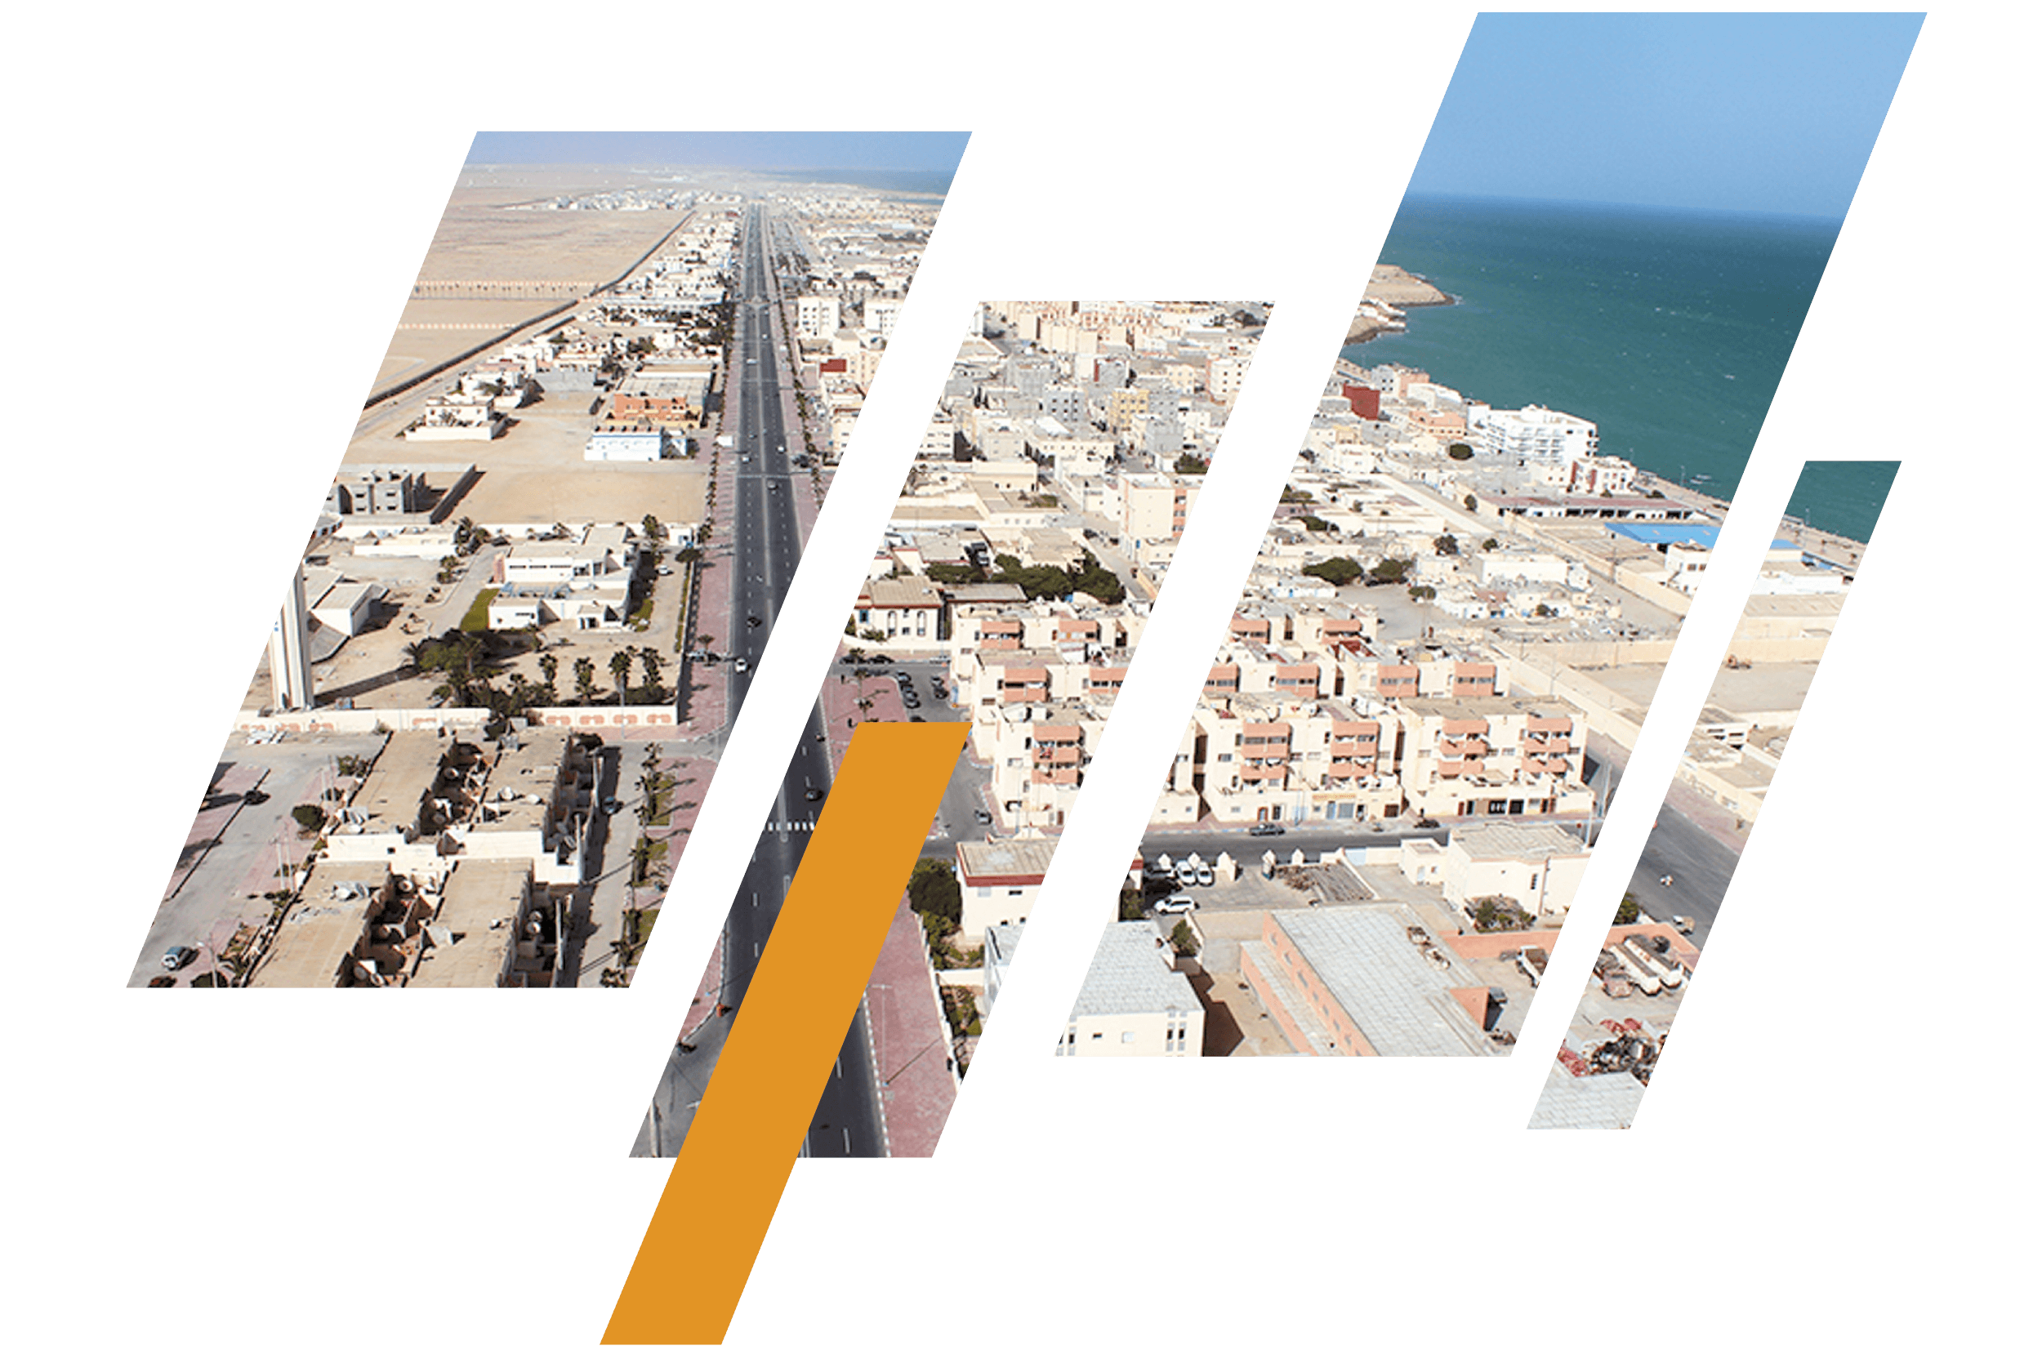
FORUM D’AFFAIRES MAROC-FRANCE
A DAKHLA
LE PROGRAMME
PARTICIPANTS ATTENDUS A CE FORUM :
Institutionnels marocains - Institutionnels français - Entreprises marocaines - Entreprises françaises - Entreprises africaines
23
octobre 2019
16h00 : Départ de l’aéroport de Casablanca Mohamed V par vol affrété
20h30 : Cocktail dinatoire VIP – Hotel La Crique
24
octobre 2019
8h30 : Accueil et badging
9h30 : Ouverture officielle
- Discours du Ministre
- Discours du Président de la Région Dakhla Oued Eddaheb
- Discours du Président de la CFCIM
10h30 : Cérémonie de signature des conventions de partenariat
11h00 : Présentation détaillée du Plan de Développement Régional de Dakhla Oued Eddahab
12h00 : Executive meetings entre les participants et les hautes autorités de la région
13h00 : Cocktail déjeunatoire
14h00 : Début des one to one meetings (salle dédiée)
14h30-18h00 : Début des ateliers thématiques

Slide 11
FORUM D’AFFAIRES MAROC-FRANCE
A DAKHLA
LE PROGRAMME
Atelier 1 :
Les futures routes logistiques : West Africa Free Zone et Port Dakhla Atlantique
Panélistes :
Association Marocaine du Développement de la Logistique, Monsieur Mohamed YOUSSFI, Directeur général
Africa Port, Monsieur Jean-Jacques GRENIER, Directeur Général
CDG Développement, Monsieur Omar EL YAZGHI, Directeur Général
Groupé Bolloré, Monsieur Younes LAMARTI, Directeur Général
Marsa Maroc, Monsieur Mohamed BENABDELJALIL, Directeur Général
Société Générale, Monsieur François MARCHAL, Directeur Général
Atelier 2 :
Tourisme : Emergence d’une nouvelle destination mondiale
Panélistes :
AIR ARABIA, Madame Leila MECHBAL, Directrice Générale
Fidaroc Grant Thornton, Monsieur Faïçal MEKOUAR, Président Directeur Général
OL CONSULTING, Madame Laila OUACHI, Directrice Générale
GROUPE TIKIDA, Monsieur Guy MARRACHE, Président
Président du Cluster Eco-Energies

Slide 12
FORUM D’AFFAIRES MAROC-FRANCE
A DAKHLA
LE PROGRAMME
Atelier 3 :
Pêche et produits de la mer : Ressources riches et activité à fort potentiel
Panélistes :
Agence Nationale du Développement Aquacole, Madame Majida MAROUF, Directrice Générale
Office National des Pêches, Madame Amina FIGUIGUI, Directrice Générale
King Pelagique Dakhla, Monsieur Mohamed ZEBDI, Président Directeur Général
Sjovick Morocco, Monsieur Mohamed DEROUICH, Président
Atelier 4 :
Agriculture : élevage, tomate cerise, melon, filières agricoles en plein essor, quelles seront les prochaines ?
Panélistes :
Agence de Développement Agricole, Monsieur El Mahdi ARRIFI, Directeur Général
Direction Régionale de l’Agriculture, Monsieur Hassan AGDIM, Directeur Général
Fondation Phosboucraa
Coopérative laitière

Slide 13
FORUM D’AFFAIRES MAROC-FRANCE
A DAKHLA
LE PROGRAMME
24
20h00 : Diner de Gala sous bivouac
octobre 2019 - suite
25
octobre 2019
1er groupe :
9h30 : Accueil café à Dakhla Attitude et visite des lieux
2ème groupe :
9h30 : Visite du site du port Dakhla Atlantique
3ème groupe :
9h30 : Visite du Centre de formation de la Fondation Phosboucraa - Dakhla Learning Center
4ème groupe :
9h30 : Visite d’un site aquacole
12h30 : Déjeuner buffet à Dakhla Attitude de l’ensemble de la délégation
16h00 : Retour sur Casablanca par vol affrété

Slide 14


Notre offre
L’inscription d’un participant comprend
Les moments forts du networking
Les ateliers sectoriels
Les déjeuners et diners networking
L’hébergement pour 2 nuits
Le vol Casablanca/Dakhla/Casablanca
(en option) weekend loisirs
  - Prix 600 euros TTC ( 6000 MAD TTC)
Contactez-nous

Slide 15
Contacts CFCIM
Contact
Mehdi LAÂCHACH
Tél. : +212 (0)5 22 43 96 05
mlaachach@cfcim.org
Faiza HACHKAR
Tél. : +33 (0)1 40 69 37 87
paris@cfcim.org
Khadija EL IDRISSI
Tél. : +212 (0)5 22 43 96 06
kelidrissi@cfcim.org

